Slide 1

¡Bienvenidos a PERU MIX®! somos la primera cadena fast-casual de comida peruana en Colombia. Operando desde el 2012, contamos con sedes en varias ciudades como Medellín y Cali. Luego de 5 exitosos años de consolidación, PERU MIX® inicia su muy esperado proceso de franquicia, logrando expandir exitosamente a 7 locales en el 2017, y se proyectan 12 más para el 2018. Nuestro modelo comercial se caracteriza por ser un modelo low cost, sin incurrir en altos costos de implementación y operativos, con locales de fácil administración y sostenibles

Slide 2
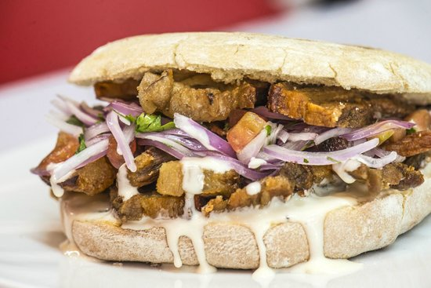
SÁNGUCHE DE CHICHARRÓN $ 11.900
Pan pita aporta 1.3 gr de fibra y 5.5 gr proteína, 33. 4 carbohidratos.
Chicharrón barriguero, 650 g de energía, 11.30 ge de proteína, 40 mg de calcio
Cebolla roja aporta 2 gr de fibra por cada 100, vitamina C, es antioxidante y contiene hierro, es mucolítico y antiséptico.

Slide 3
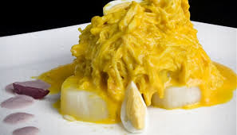
AJÍ DE GALLINA $ 22.900
Sus altas cantidades de aceites esenciales Omega 3 y Omega 6 contribuyen a prevenir enfermedades cardiovasculares, fibra, vitamina A, E,C y hierro.
Aportes de la Gallina : Fósforo, selenio, yodo, vitamina B2, zinc, vitamina B, potasio, magnesio, hierro, sodio, vitamina C, vitamina B9, vitamina E, retinol, vitamina B12, vitamina A, vitamina D y calcio.
La calidad de la proteína del huevo es la mayor de cualquier alimento integral. Vitaminas como la A, B2, B12, D y E podemos encontrarlas en el huevo y nos proporcionará gran parte de las cantidades diarias recomendadas. Lo mismo sucede con los minerales: Fósforo, Selenio, Hierro, Yodo y Zinc
Ají amarillo, energía 39, proteína 0.90, fibra 2,40 , calci0 31 y hierro 0.90. Previene de infarto, ayuda con el dolor por la artritis.

Slide 4
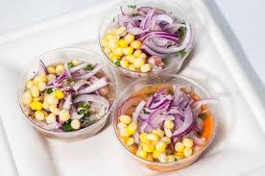
TRÍO DE CEVICHES $33.900
El limón aporta Vitamina C, P, es antiséptico, estimula digestión, favorece el sistema linfático, mejora la piel, cicatriza heridas
Maíz cancha contiene vitamina A,B,E. Es antioxidante, previene el cáncer y los tumores de mama y próstata
Cilantro 100 gr. aportan: 297,5 KCal.; Grasas monoins.: 13,6 gr.; Proteínas: 12,4 gr.; Grasas poliinsat.: 1,8 gr.; Colesterol: 0,0 gr.; Calcio: 708,6 Mg.; Grasas sats: 1 gr.; Magnesio: 330,2 Mg.; Fósforo: 408,8 Mg.; Vitamina C: 21 Mg.; Potasio: 1.267 Mg.; Vitamina E: 0,0 Mg.; Sodio: 35,3 Mg.; Vitamina A: 0,0 IU, cáncer de hígado, dolores de cabeza, cólicos menstruales.
Pulpo, calamar contiene altos niveles de ácido fólico, vitamina A,E,B, omegas, potasio , sodio, yodo y magnesio y calcio.

Slide 5
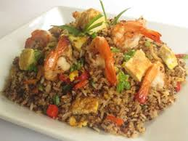
ARROZ CHAUFA DE MARISCOS $26.900
El arroz contiene 6,67 gramos de proteínas, 81,60 gramos de carbohidratos por cada 100 gramos y no contiene grasas ni azúcares, aportando 364 calorías a la dieta. Entre sus nutrientes también se encuentran las vitaminas B3, B9, B7 y K.
Los langostinos aportan vitaminasB1, B2, B3, B9,B12, E, magnesio, selenio, sodio y hierro.
La salsa Soya tiene vitaminas B y E, minerales como el hierro, el calcio, el fósforo, el potasio y el zinc, así como también isoflavonas, las cuales actúan como antioxidantes, depurando las toxinas de tu cuerpo.
El pimentón rojo es una hortaliza que contiene 1,25 gramos de proteínas, 4,20 gramos de carbohidratos, 4,20 gramos de azúcar por cada 100 gramos y no tiene grasa, aportando 32,90 calorías a la dieta. Entre sus nutrientes también se encuentran las vitaminas A, B9, K y C, es antioxidante.

Slide 6
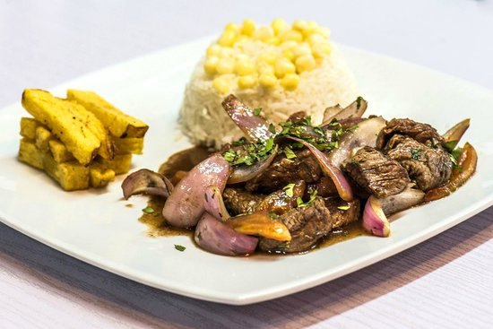
LOMO SALTADO $23.900
Vitaminas y minerales. La carne también contiene micronutrientes –vitaminas y minerales– como la vitamina A, B, D y K, así como también cobre, cromo, ácido fólico, hierro, magnesio, potasio, selenio y zinc.
También se considera como un factor de riesgo cardiovascular porque incrementa el acido úrico, que genera que se concentre la sangre en el cuerpo y haya riesgo de sufrir de infartos. “La carne roja se demora mucho tiempo en digerirla el cuerpo y aunque no hay certeza absoluta se dice que puede favorecer la aparición del cáncer de colon porque disminuye el tránsito gastrointestinal”

Slide 7
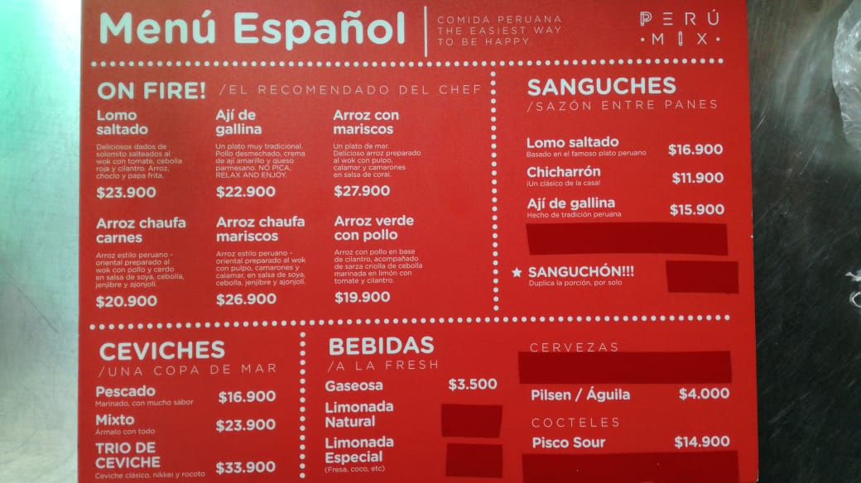
Carta

Slide 8
Comentarios frente a la carta menú
Me parece la letra muy pequeña, aunque ellos pretenden tener un público joven llega a ellos la familia completa y teniendo en cuenta que hay jóvenes o niños que requieren una letra mejor en tamaño y los adultos mayores.
El color principal es acorde a Perú y su letra blanca está bien. Pero creo que las personas que no han viajado a este bello País quisieran ver un poco de ellos plasmados allí sin exagerar, creo que algunas imágenes les quedaría bien.
Ellos tiene unos precios bajos y unos altos como para amortiguar los costos y la percepción del cliente en la carta.
El tamaño de la carta y el formato lo veo correcto.
El material es excelente pues repele la humedad tanto de salsas, comidas y bebidas.
El haber incursionado en 2 de los mercados más importantes de la Ciudad de Medellín como lo es el Mercado del Tranvía y El Mercado de l Rio e ir para el Mercado de Envigado próximo a abrir sus puertas es un gran acierto.

Slide 9

La publicidad que realizan es con expertos en Mercadeo y con expertos en redes principalmente. Con diseñadores, los cuales les plantean las estrategias.
Tienen un equipo interdisciplinario desde abogados, financiero, administradores, mercadólogos, Chef, entre otros.
http://perumix.co/nuestro-equipo/

Slide 10

Clasificación
ESTRELLA: Son los platos a base de gallina o ave
CABALLITOS: Son los platos a base de carnes
ROMPECABEZAS: Son los platos a base de mariscos
PERRO: No aplica, plato que no rote o genere rentabilidad sale.

Slide 11
http://perumix.co/
https://www.instagram.com/perumix/
PERU MIX Facebook
Video de 2013, ya se expanden en mercado del Rio y Mercado del tranvía, además de franquiciar.
https://www.youtube.com/watch?v=WuTmsqyZUjM

Slide 12
Chifa es un término originado en el Perú para referirse tanto a la cocina traída y adaptada al paladar local por los inmigrantes chinos desde mediados del siglo XIX, como también a los restaurantes donde esta comida es servida.
El origen del término «chifa» provendría de la combinación de los términos cantoneses «chi» y «fan» (饎飯), que significan, respectivamente «comer» y «arroz».2​3​4​ El término habría surgido en la década de 1930 entre los limeños al escuchar a los chinos utilizar la voz chifan como llamado para comer en las fondas que regentaban.5​
El chifa ha evolucionado enormemente y ha adquirido una personalidad propia, formando parte de la gastronomía del Perú desde el siglo XIX

Slide 13
En cuanto las mejoras al menú veo platos muy equilibrados nutricionalmente y sabiendo que con la influencia de cultura oriental, tienen una de las dietas más saludables del planeta.
Conozco esta marca desde que nació, está a puertas de estrenar nueva carta y menú esta semana , información de la mano de Juan Luis uno de los propietarios y Gerente.
MUCHAS GRACIAS..Aprendí mucho con éste trabajo!

